Slide 1
Η εμπειρία του ασθενούς ως δείκτης ποιότητας στην υγεία
Βασίλης Αλετράς
Καθηγητής Πανεπιστημίου Μακεδονίας

Slide 2
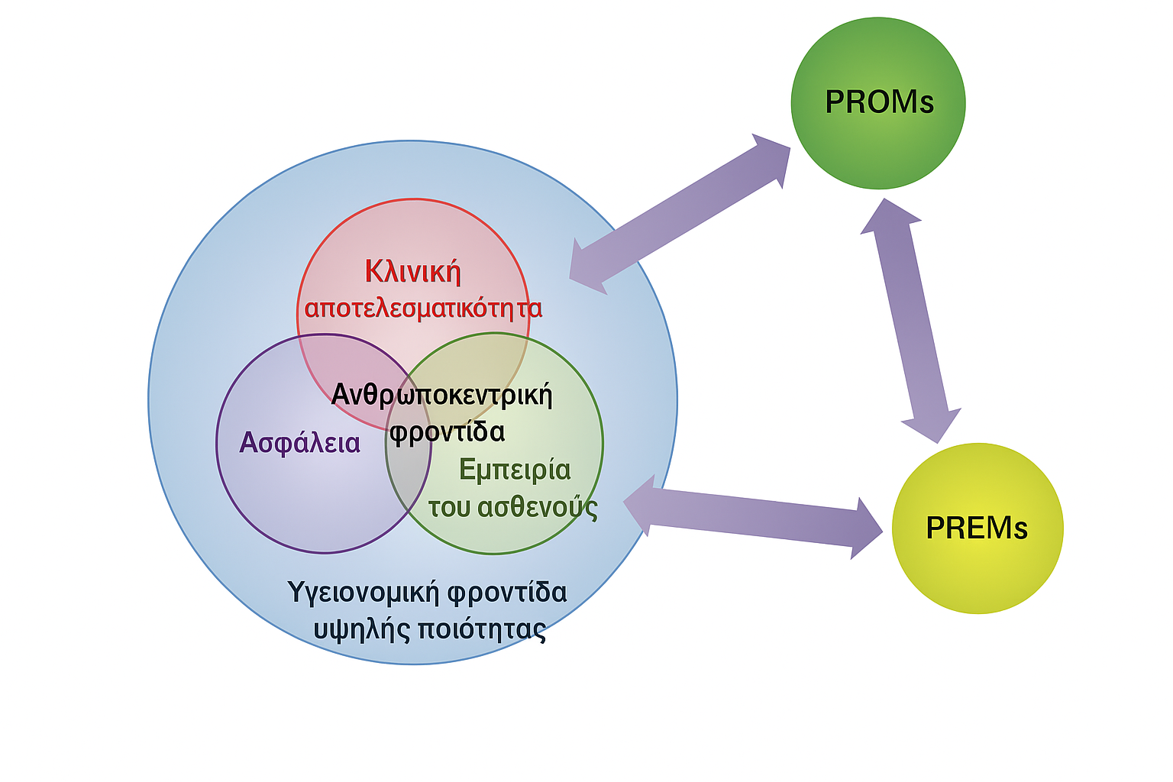
Το πλαίσιο της ανθρωποκεντρικής ποιότητας στην υγεία

Slide 3


Ικανοποίηση ασθενών
«Πώς νιώσατε;» - Μετρά συναισθηματική ανταπόκριση που ενέχει υποκειμενικότητα
Παράδειγμα: Από τη συμπεριφορά των νοσηλευτών είστε: «Πολύ Ικανοποιημένος» … «Πολύ Δυσαρεστημένος»
Επηρεάζεται από προσδοκίες, κουλτούρα, ατομικά χαρακτηριστικά (ηλικία, επίπεδο εκπαίδευσης, υγεία κ.α.)
Μικρή δυνατότητα για βελτίωση διαδικασιών - Η ικανοποίηση (συνήθως δηλώνεται πολύ υψηλή) δεν αποτυπώνει τι συνέβη πραγματικά (Andrew et al 2011, Bjertaes et al, 2012; Williams et al 1998)

Slide 4


Εμπειρία ασθενών
«Τι συνέβη;» - Μετρά γεγονότα ή συχνότητα
Παράδειγμα: Πόσο συχνά σας εξηγούσαν οι νοσηλευτές τα πράγματα με τρόπο που σας ήταν κατανοητός; Ποτέ, Μερικές φορές, Συνήθως, Πάντα
Θεωρούνται PREMs και αποβλέπουν στην αποτύπωση των εμπειριών των ασθενών για βελτίωση και παρακολούθηση της απόδοσης των νοσοκομείων
Κάποιες ερωτήσεις μετρούν γεγονότα / σε άλλες παραμένει κάποια υποκειμενικότητα
Hospital Consumer Assessment of Healthcare Providers and Systems (HCAHPS) στις ΗΠΑ, Adult Inpatient Survey στην Αγγλία

Slide 5
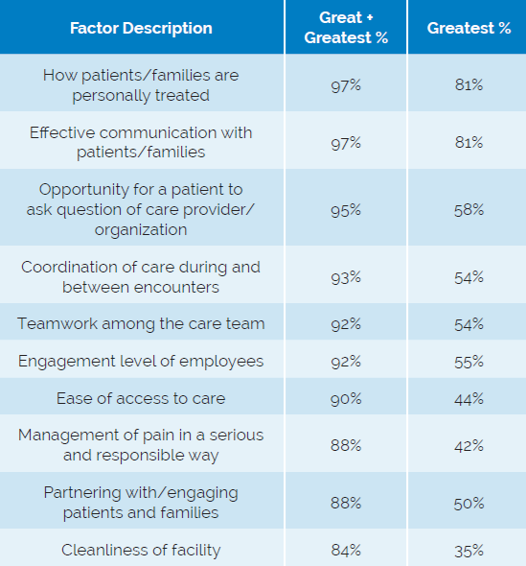
Τι είναι σημαντικότερο στην εμπειρία του ασθενούς;
Το Ινστιτούτο Beryl (2018) πραγματοποίησε έρευνα σε 1478 άτομα που ασχολούνταν με τη βελτίωση της εμπειρίας (διοίκηση, υγειονομικό προσωπικό, ασθενείς και συγγενείς κ.α.)
Κλήθηκαν να δηλώσουν για 37 παράγοντες σε ποιον βαθμό θεωρούσαν ότι επηρεάζει ο καθένας την εμπειρία του ασθενούς
Η προσέγγιση δίνει έμφαση τόσο στον ασθενή/συγγενείς, όσο και στους εργαζόμενους που παρέχουν τη φροντίδα

Slide 6

Ζητήματα μέτρησης
Ερωτήσεις: HCAHPS 22 βασικές + 7 «δημογραφικές», AIS: 50 + 11
Συμπλήρωση: HCAHPS mail, phone, mixed, web-first, AIS: web-first, mail (phone?)
Πότε συμπληρώνονται: 48 ώρες ≤ HCAHPS ≤ 6 εβδομάδες, 6 ≤ AIS ≤ 12 εβδομάδες + SMS υπενθύμισης
Στατιστική διόρθωση για α) μέθοδο διεξαγωγής, β) φύλο, ηλικία, ΜΔΝ, εκπαιδευτικό επίπεδο, εθνικότητα, υγεία, τρόπο εισαγωγής, και Στάθμιση ομάδων που εκπροσωπούνται πλημμελώς
Είναι επικυρωμένα; HCAHPS: AHRQ, AIS: Piker

Slide 7

Πώς αξιοποιούνται τα αποτελέσματα;
Δημοσιεύονται τριμηνιαία, επιτρέποντας σε ασθενείς συγκρίσεις
Δημόσια προβολή και εξωτερικό benchmarking → κίνητρο για διατήρηση φήμης και ανταγωνισμό
Εσωτερικό Benchmarking: αναγνώριση δυνατών σημείων και αδυναμιών στην παροχή φροντίδας
Χαμηλά σκορ → Εστιασμένη εκπαίδευση (π.χ. ενσυναίσθηση, επικοινωνία, ενημέρωση ασθενούς)
Διαχρονική παρακολούθηση της απόδοσης για αξιολόγηση αποτελεσματικότητας δράσεων
Αποζημίωση εξαρτάται από επιδόσεις σε δείκτες ποιότητας (και το HCAHPS)
Ενθαρρύνει την ανθρωπο-κεντρική κουλτούρα (συμπόνια, συνεργασία, σεβασμός)

Slide 8
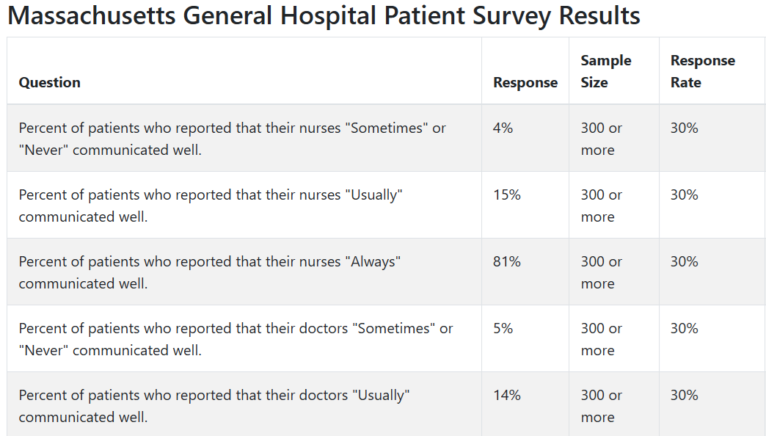

Slide 9
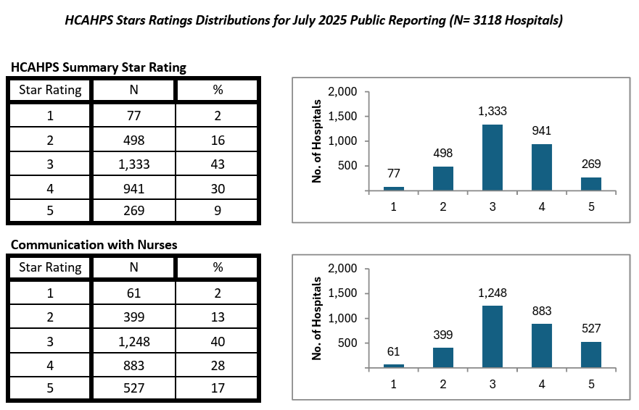

Slide 10

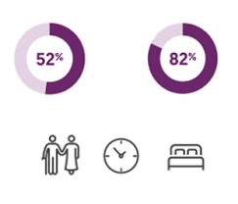
Πώς αξιοποιούνται τα αποτελέσματα;
Ετήσια δημοσιευμένα ως εργαλείο βελτίωσης της ποιότητας και διαφάνειας
Η CQC χρησιμοποιεί τα αποτελέσματα για να αξιολογεί και να επιθεωρεί
Η βαθμολογία «Εμπειρίας Ασθενών» βασικός δείκτης ποιότητας στις εκθέσεις
Σταθερά χαμηλές επιδόσεις οδηγούν σε περαιτέρω επιθεωρήσεις ή παρεμβάσεις
Τα νοσοκομεία χρησιμοποιούν τα αποτελέσματα για benchmarking και βελτίωση υπηρεσιών
Δρομολογούν προγράμματα εκπαίδευσης προσωπικού, σχέδια δράσης, προτεραιότητες

Slide 11

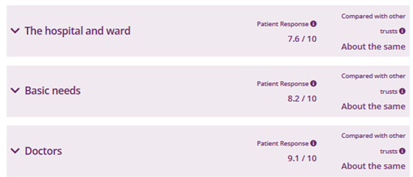

Slide 12
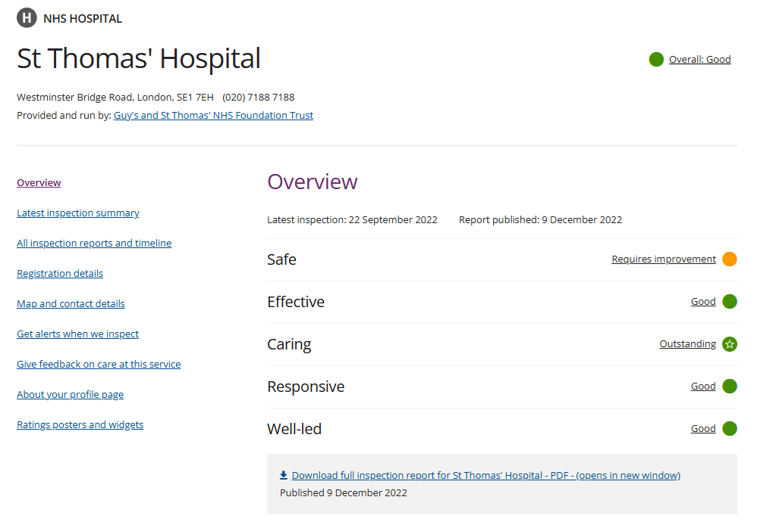

Slide 13


Family and Friends test
Εισήχθη το 2013 από το NHS England, αρχικά για εσωτερική φροντίδα και επείγοντα
Απλό, γρήγορο, real-time feedback μέτρο της εμπειρίας ασθενών για βελτίωση ποιότητας
Σε όλους όσους νοσηλεύθηκαν τίθεται η ερώτηση «Συνολικά, πώς ήταν η εμπειρία σας από τις υπηρεσίας μας; «Πολύ καλή» … «Πολύ κακή«
Και έχουν την ευκαιρία να εξηγήσουν το σκορ τους με σχόλια για το τι δούλευε καλά και τι όχι (ανοικτή ερώτηση)
Συνολικό σκορ δημοσιεύεται και ανώνυμα σχόλια προωθούνται στους μάνατζερ και το προσωπικό για βελτίωση ποιότητας

Slide 14
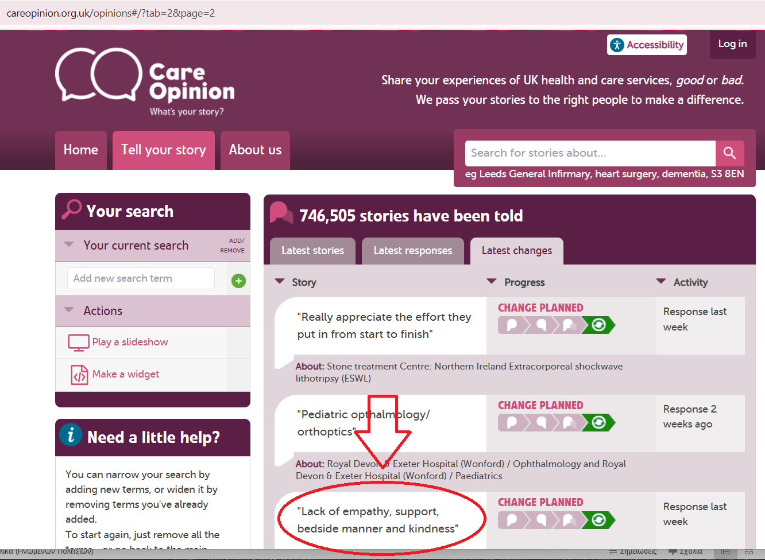

Slide 15
Άλλες μέθοδοι βελτίωσης της εμπειρίας
Συνεντεύξεις ή focus groups ασθενών
Experience-Based Co-Design (EBCD) του Kings Fund & Point of Care Foundation
Βήμα | Περιγραφή
1. Προετοιμασία | Επιλογή υπηρεσίας/τμήματος (π.χ. ογκολογική κλινική). Συγκρότηση ομάδας έργου.
2. Συλλογή εμπειριών | Συνεντεύξεις και βιντεοσκοπημένες αφηγήσεις ασθενών και επαγγελματιών. Οι ιστορίες αναλύονται θεματικά.
3. Αναγνώριση “touchpoints” | Εντοπίζονται τα κρίσιμα σημεία της διαδρομής φροντίδας που προκαλούν συναισθηματική φόρτιση — θετική ή αρνητική.
4. “Feedback events” | Προβολή συνοπτικού βίντεο με τις αφηγήσεις ασθενών σε κοινή εκδήλωση με το προσωπικό. Δημιουργείται κοινή κατανόηση.
5. Ομάδες συν-σχεδίασης (co-design groups) | Μικτές ομάδες ασθενών και επαγγελματιών επιλέγουν 3–4 προτεραιότητες και σχεδιάζουν συγκεκριμένες βελτιώσεις.
6. Υλοποίηση & αξιολόγηση | Εφαρμογή των αλλαγών και αποτίμηση αντίκτυπου στην εμπειρία.

Slide 16

Η ποσοτική μέτρηση οδηγεί σε βελτίωση της εμπειρίας;
10ετής εφαρμογή σε Αγγλία, Σουηδία, Ισραήλ, Δανία, ΗΠΑ: Μικρός αριθμός νοσοκομείων βελτίωσαν την ποιότητα (Coulter, 2014)
Αποτυχία μάνατζερ να εμπλέξουν κλινικούς ιατρούς ή να θεσπίσουν συγκεκριμένα σχέδια βελτίωσης
→ Η ποσοτική μέτρηση απαραίτητη, αλλά η αλλαγή απαιτεί αποτελεσματική ηγεσία και βελτίωση διοικητικών ικανοτήτων

Slide 17

Παράγοντες που ευνοούν την αλλαγή
Σε οργανωσιακό επίπεδο περιλαμβάνουν (Coulter, 2014):
την ποιότητα και τη δέσμευση της ηγεσίας
τη σαφήνεια των στόχων
τον καθορισμό κατάλληλων φορέων αλλαγής (change agents)
την ενεργό συμμετοχή των ασθενών και των οικογενειών τους
τις δεξιότητες του προσωπικού
την εκπαίδευση και την ανάπτυξη ικανοτήτων
τη διαθεσιμότητα πόρων
τον βαθμό κατανόησης της οπτικής του ασθενούς

Slide 18

Εμπόδια στην αξιοποίηση των δεδομένων εμπειρίας ασθενών
Παράγοντες που εμπόδισαν την αξιοποίηση δεδομένων εμπειρίας (Kumah, Osei-Kesse & Anaba, 2017):
Έλλειψη χρόνου να συζητηθούν τα αποτελέσματα των ποσοτικών ερευνών
Έλλειψη πόρων για προγράμματα εκπαίδευσης
Καθυστερήσεις στη διάχυση των αποτελεσμάτων
Έλλειψη ενδιαφέροντος των ιατρών για τα δεδομένα
Ανεπαρκής στελέχωση των Γραφείων Διαχείρισης Ποιότητας
Αντίσταση των υπαλλήλων στην αλλαγή

Slide 19
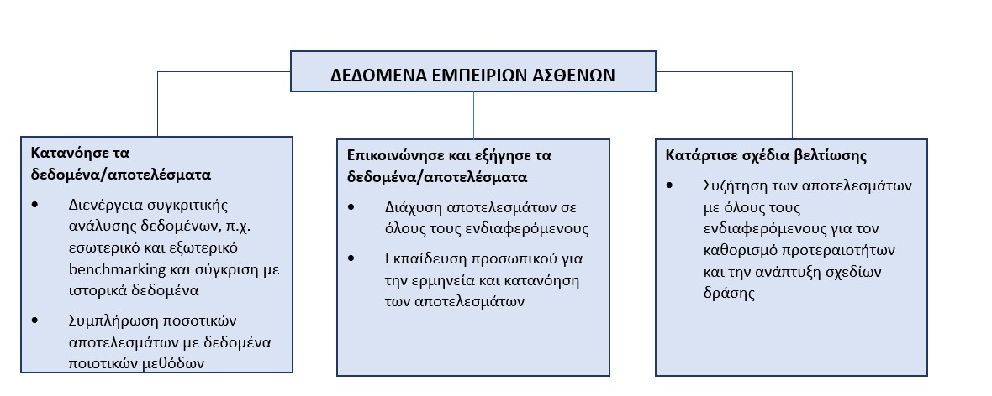

Αξιοποίηση δεδομένων ποσοτικών ερευνών

Slide 20
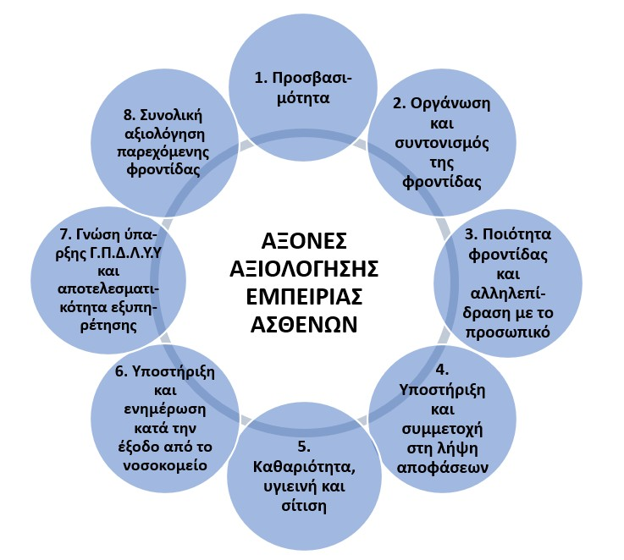

Ψηφιακό Εργαλείο Αξιολόγησης της Εμπειρίας του Ασθενή στα Νοσοκομεία του Ε.Σ.Υ.

Slide 21
Ψηφιακό Εργαλείο Αξιολόγησης της Εμπειρίας του Ασθενή στα Νοσοκομεία
Αποστολή SMS με link 5 ημέρες μετά το εξιτήριο (αξιολόγηση ≤ 7ημέρες)
Χρήση ΑΜΚΑ και συμπλήρωση 35 ερωτήσεων σε περίπου 3 λεπτά
Δημιουργία ιστορικής βάσης δεδομένων
Συγκεκριμένη βαθμολογία ανά άξονα αξιολόγησης, ανά νοσοκομείο και ανά κλινική, που επιτρέπει συγκρίσεις
Ετήσια Έκθεση Πεπραγμένων, με θετικά σημεία, αδυναμίες και ενέργειες για την επίλυση των προβλημάτων

Slide 22
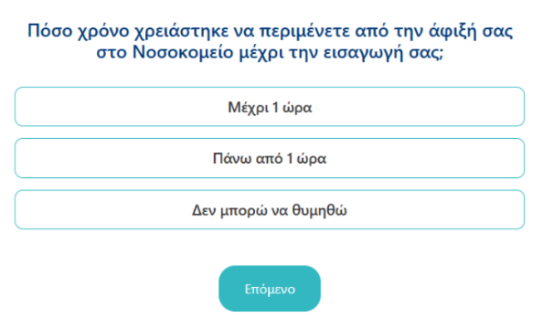
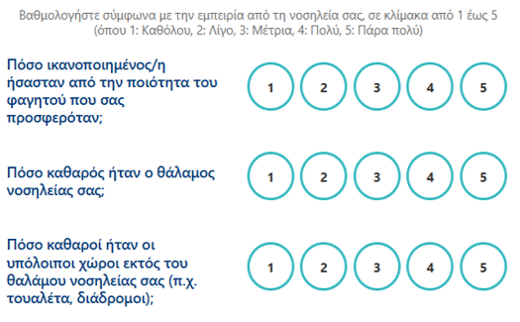
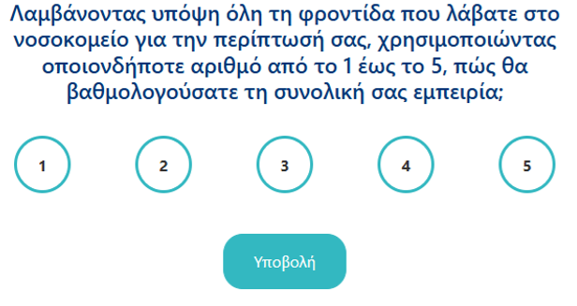
Ψηφιακό Εργαλείο Αξιολόγησης της Εμπειρίας του Ασθενή στα Νοσοκομεία

Slide 23
Προτάσεις
Δημοσιοποίηση δεδομένων τεκμηρίωσης της αξιοπιστίας και εγκυρότητας του ερωτηματολογίου
Smartphone → Αντιπροσωπευτικότητα δείγματος (νεότεροι, μορφωμένοι, τεχνολογικά εξοικειωμένοι)
Μικτές μέθοδοι συλλογής και στατιστική διόρθωση και στάθμιση δεδομένων
Χρήση αποτελεσμάτων για βελτίωση ποιότητας (π.χ. με benchmarking, εκπαίδευση προσωπικού) και περιορισμός εμποδίων
Στήριξη (χρηματοδότηση και know/how – οδηγίες - εργαλεία) από Υπουργείο Υγείας
Ισχυρή ηγεσία και στήριξη των δράσεων από τις Διοικήσεις των νοσοκομείων

Slide 24
Προτάσεις
Συλλογή και αξιοποίηση και ποιοτικών δεδομένων για κατανόηση των ποσοτικών αξιολογήσεων ασθενών
Ενεργός συμμετοχή ασθενών/συγγενών και προσωπικού (co-design, EBCD?) για τη βελτίωση
Έρευνα στις μεθόδους μέτρησης της εμπειρίας των ασθενών και στην αποτελεσματικότητα ενεργειών βελτίωσης
Δημοσιοποίηση αποτελεσμάτων στο ευρύ κοινό και ανά νοσοκομείο

